Slide 1
Servizio di cassa e servizi ad esso connessi
20 novembre 2020
ARAG – Area Finanza e Partecipate

Slide 2
Premesse
In data 11 novembre 2020 è stata pubblicata la gara per il servizio di cassa e servizi ad esso connessi dell’Alma Mater Studiorum – Università di Bologna. L’avviso è presente anche sul portale di Ateneo.
Il termine della scadenza per la presentazione delle offerte è il 14 dicembre 2020.
Il criterio di aggiudicazione è sulla base del minor prezzo, determinato su quello posto a base di gara e rappresentato dal corrispettivo annuale per il canone del servizio di tesoreria.
Sono altresì previste remunerazioni di servizi accessori, non ricompresi nel corrispettivo, i cui costi dovranno essere indicati nell’offerta presentata in sede di gara su apposito Listino Prezzi.
Il contratto avrà durata triennale con facoltà di rinnovo per un periodo non superiore a tre anni. Tale rinnovo potrà essere esercitato anche disgiuntamente.

Slide 3
Oggetto dell’appalto
Il servizio ha per oggetto il complesso delle operazioni inerenti la gestione finanziaria e ricomprende:
la riscossione di tutte le entrate versate a favore dell’Università, comprese quelle provenienti dal nodo dei pagamenti (Sistema PagoPA) per le quali il tesoriere non sarà partner tecnologico;
il pagamento di tutte le spese ordinate dall’Università;
altri adempimenti previsti dalle disposizioni legislative, regolamentari e circolari governative afferenti i servizi di tesoreria.

Slide 4
Servizi accessori
L’Istituto Cassiere dovrà inoltre garantire:
la custodia, l’amministrazione e la gestione dei titoli e valori di proprietà dell’Università e di terzi aventi rapporti con l’Università;
il rilascio di fidejussioni bancarie o altre garanzie;
la fornitura e gestione di pos fisici e riscuotitrici automatiche, per consentire gli incassi delle cliniche (Odontoiatria, Podologia e Veterinaria), dei servizi museali e della vendita dei prodotti orto-frutticoli dell’Azienda Agraria e di pos virtuali per consentire gli incassi derivanti dalle campagne di crowdfunding. E’ inoltre prevista la possibilità di attivare nuovi POS e riscuotitrice durante il periodo contrattuale;
la concessione di prestiti fiduciari agli studenti;
la concessione di anticipazioni di cassa;
la consulenza sulle possibilità di investimento ed eventuale gestione patrimoniale delle liquidità provenienti dai lasciti ed escluse dal regime della tesoreria unica.

Slide 5
Dati finanziari: giacenze
L’Università gestisce anche risorse escluse dal regime di Tesoreria Unica per le quali è necessario prevedere specifici conti vincolati. Attualmente l’Università ha tre conti vincolati riservati rispettivamente al bilancio delle Eredità, dove sono riunite le somme provenienti da lasciti ereditari e alle due provviste di mutuo.
Si riportano di seguito i saldi relativi alle giacenze di cassa a fine esercizio nell’ultimo triennio del conto di tesoreria e dei conti vincolati:
 | SALDO FINALE
ANNO | Tesoreria Unica | Giacenza proveniente da Eredità, Premi e Lasciti | Mutuo BIIS Banca Infrastrutture Investimenti | Mutuo BEI Banca Europea Investimenti
2017 | 394.942.566,02 | 24.324.027,80 | 17.576.723,75 | -
2018 | 441.025.558,81 | 23.094.200,84 | 1.950.463,96 | -
2019 | 541.735.526,58 | 23.980.249,15 | 46.050,57 | 12.230.775,50

Slide 6
Dimensioni e movimentazioni triennio 2017-2019
Si rappresentano di seguito le movimentazioni in termini di ordinativi di incasso e rispettivo ammontare complessivo nell’ultimo triennio:
ANNO | n. reversali | Importo complessivo | n. mandati | Importo complessivo
2017 | 32.886 | 877.797.027,88 | 79038 | 922.397.655,85
2018 | 33.859 | 1.028.304.516,50 | 75412 | 999.077.610,46
2019 | 36.626 | 1.082.746.847,73 | 79172 | 970.824.469,54

Slide 7
Fidejussioni
Il rilascio di fidejussioni o di eventuali garanzie bancarie avviene prevalentemente per consentire la partecipazione a bandi di gara indetti da enti pubblici per l’affidamento di studi o servizi in ambiti di ricerca specifici a strutture di Ateneo. Si riportano di seguito le consistenze delle somme garantite dall’attuale istituto cassiere, distinguendo tra quelle attive al 31.12.19 e quelle rilasciate nel corrente anno:
N° fidejussioni | Importo complessivo | Note
8 | 110.077,27 | Attive al 31.12.19 (di cui n. 3 per € 25.061,27 rilasciate nel 2019)
4 | 30.585,84 | Rilasciate nel 2020
12 | 140.663,11 | Fidejussioni attive al 31/08/2020

Slide 8
POS fisici e riscuotitrice automatica
L’Ateneo dispone attualmente di:
n. 1 riscuotitrice automatica presso la Clinica Veterinaria,
n. 9 POS fisici presso le strutture sotto elencate,
n. 2 POS virtuali per la gestione degli incassi derivanti da campagne di crowdfunding.
Di seguito si riportano i numeri delle operazioni annue, importo complessivo installato e tipologia di pos attivato:
Struttura | Numero operazioni annue | Importo Complessivo (in €) | Tipologia
Clinica Veterinaria (riscuotitrice automatica) | 4.629 | 793.068,76 | n. 1 POS standard
Clinica Odontoiatrica | 6.291 | 1.015.239,80 | n. 2 POS standard
Ambulatorio di Podologia | 1.574 | 53.128,55 | n. 1 POS standard + n. 1 POS GSM
Musei di Palazzo Poggi | 775 | 25.209,00 | n. 1 POS standard
Orto Botanico | 2 | 5,00 | n. 1 POS GSM
Museo Capellini | 105 | 2.166,81 | n. 1 POS standard
Musei Zamboni | 3 | 75,00 | n. 1 POS GSM
Azienda Agraria | Attivazione luglio 2020 |  | n. 1 POS GSM
Campagna crowdfunding “Orto Botanico” | 75 | 17.610,00 | n. 1 POS virtuale
Campagna crowdfunding “Emergenza Coronavirus” | Attivazione aprile 2020 |  | n. 1 POS virtuale

Slide 9
Caratteristiche del servizio
L’Istituto Cassiere dovrà:
svolgere il servizio nel rispetto delle norme in materia di Tesoreria Unica;
assicurare la gestione del servizio di cassa mediante l’utilizzo di ordinativi di incasso e pagamento sottoscritti esclusivamente con firma digitale. Inoltre, lo scambio degli ordinativi, del giornale di cassa e di ogni altra eventuale documentazione inerente al servizio dovrà essere effettuata secondo le normative vigenti, del protocollo OPI (ordinativo di incasso e pagamento) con collegamento tra l’Università e l’Istituto Cassiere per il tramite della piattaforma SIOPE+ gestita dalla Banca d’Italia;
gestire i servizi di cassa tramite l’uso di tecnologie informatiche, ai fini della semplificazione ed accelerazione delle procedure contabili;
fornire un adeguato strumento Home Banking.

Slide 10
Prospettive di collaborazione
A seguito dell’aggiudicazione l’Istituto Cassiere rientrerà tra i principali partners dell’Università e potrà essere coinvolto in progetti di co-marketing e in attività rientranti negli ambiti istituzionali dell’Ateneo: creazione di imprese, crowdfunding e fundraising, iniziative che vedono coinvolti gli studenti di Bologna e dei Campus di Cesena, Forlì, Rimini e Ravenna; azioni di promozione e valorizzazione volti all’inserimento nel mondo del lavoro, la legalità, l’ambiente, le fonti di energie rinnovabili, Financial Education…
Le sinergie individuate nel corso di svolgimento del contratto potranno, pertanto, tradursi in rapporti di collaborazione finalizzati allo sviluppo di attività rivolte agli studenti, al personale docente e tecnico-amministrativo e alle imprese.

Slide 11
L’Ateneo
L’Università di Bologna è una grande comunità di donne e di uomini che, con ruoli e competenze diverse, operano per diffondere saperi, sperimentare tecniche, elaborare idee adatte alle trasformazioni della nostra epoca. In virtù della sua storia, l’Università di Bologna si fonda su una vocazione formativa e di ricerca che costituiscono i due fondamenti della sua vita e della sua autonomia. A questi si accompagna l’esigenza di mantenere un vitale rapporto di confronto con l’intera società e con il mondo del lavoro.
Grazie alla sua struttura Multicampus, unico esempio nel contesto universitario italiano, l’Università di Bologna può agire su un territorio molto vasto e, grazie alla sua vocazione internazionale, è in rapporto con le più importanti università del mondo, in un continuo scambio di studenti e docenti.
Nel sistema universitario l’Alma Mater si colloca infatti tra gli atenei più importanti e prestigiosi a livello mondiale: secondo la QS World University Ranking il nostro Ateneo è risultato tra le migliori 200 università, su circa 26.000 università del mondo.

Slide 12
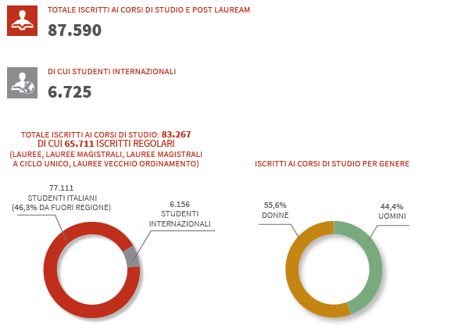
Gli studenti: dati complessivi

Slide 13
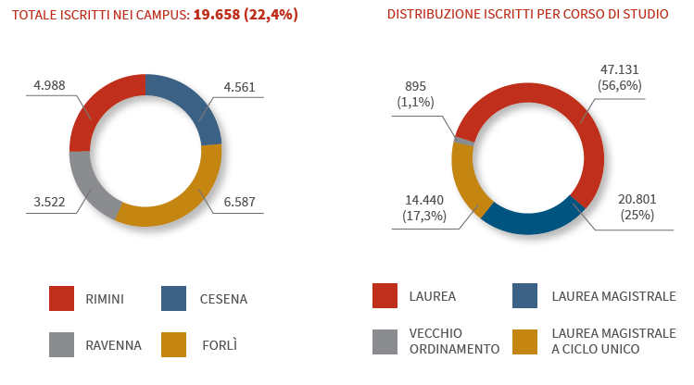
Gli studenti: distribuzione per Campus romagnoli

Slide 14
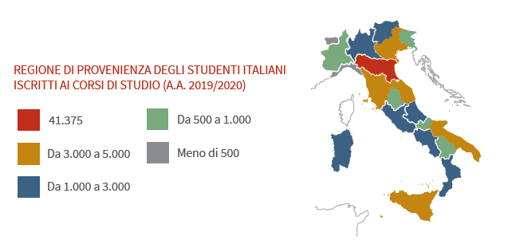
Regione di provenienza degli studenti

Slide 15
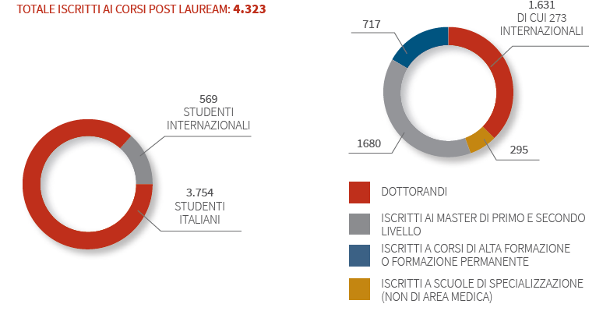
Studenti post laurea

Slide 16
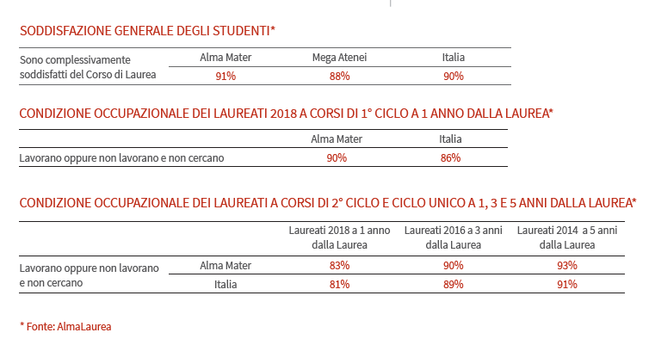
Soddisfazione generale degli studenti

Slide 17
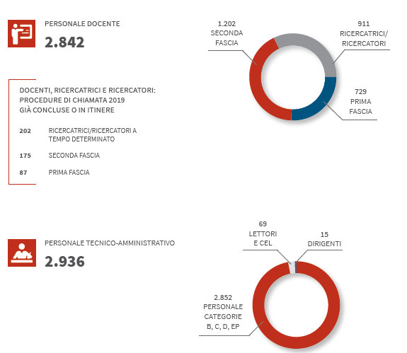
Il Personale

Slide 18
Il Personale nei Campus della Romagna

Slide 19
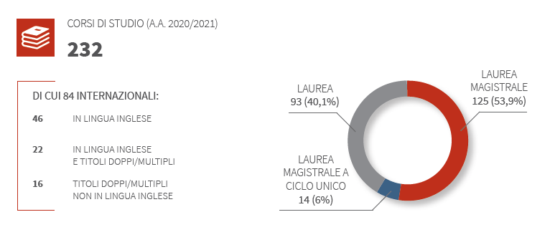
La Didattica

Slide 20
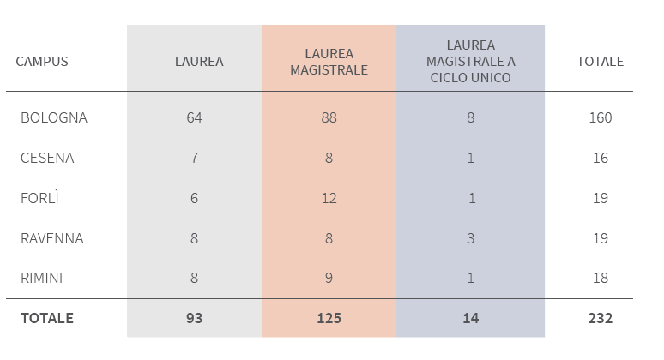
Offerta formativa a.a. 2020/21 per Campus

Slide 21
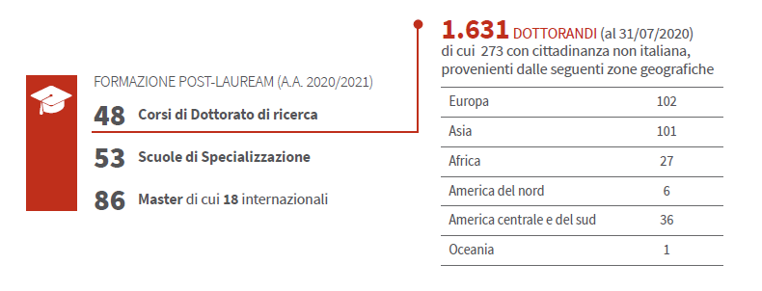
La Didattica post laurea

Slide 22
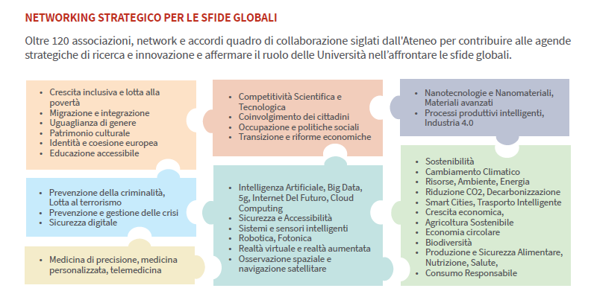
La Ricerca

Slide 23
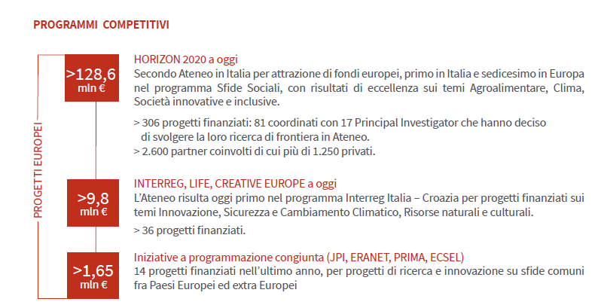
La Ricerca – Programmi competitivi

Slide 24
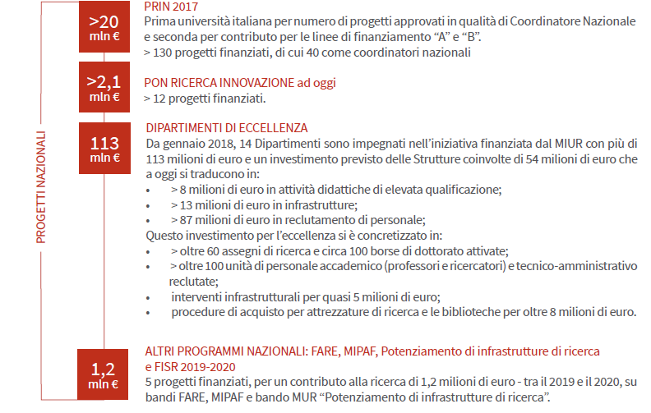
La Ricerca – Programmi competitivi

Slide 25
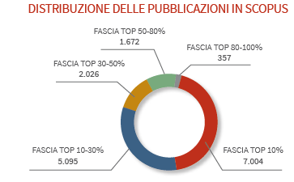
La Ricerca – Produzione scientifica

Slide 26
La Terza Missione
L’Università di Bologna investe nei rapporti con la società e le imprese, agevolando la crescita di un ecosistema dell’innovazione che favorisce lo sviluppo sociale e economico.
È attivo l’Osservatorio per la valutazione della Terza Missione, una commissione con il compito di raccogliere, analizzare e valorizzare tutte le attività di terza missione dell’Ateneo garantendo la qualità delle azioni intraprese e favorendo la convergenza fra i comportamenti dei singoli e gli obiettivi dell’Istituzione.

Slide 27
La Terza Missione
RAPPORTI CON LE IMPRESE
40 Accordi Quadro attivi con grandi imprese delle principali filiere (energia, ICT, trasporti, chimica, finanza, automazione).
8 Laboratori di Ricerca Congiunti con imprese,
3 Scuole di Alta Formazione Professionale
1 COMPETENCE CENTER nell’ambito del Piano Nazionale Industria 4.0. BI-REX (Big Data Innovation & Research EXcellence) è un partenariato pubblicoprivato di 43 imprese e 12 università e enti di ricerca,
Servizi di placement,
35 IMPRESE SPIN-OFF,
11 IMPRESE START UP.
SVILUPPO E INCUBAZIONE DI IMPRESA
INIZIATIVE A SUPPORTODELL’IMPRENDITORIALITÀ

Slide 28
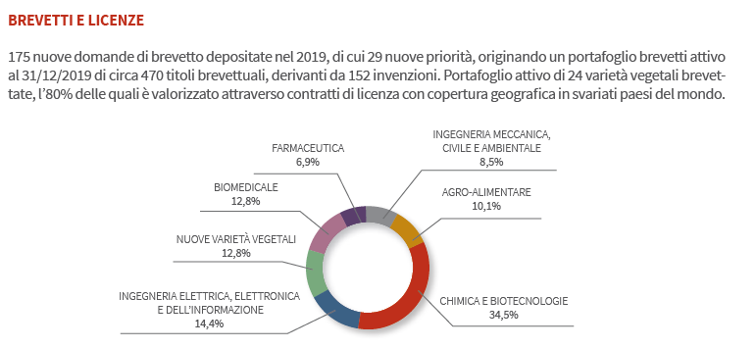
La Terza Missione

Slide 29
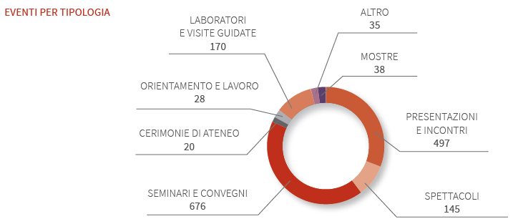
Public Engagement
L’Università di Bologna possiede un ingente patrimonio artistico, culturale e scientifico, che si trova al centro di molteplici azioni rispondenti alla finalità primaria della terza missione, intesa come diffusione pubblica e restituzione alla società di tale patrimonio: mostre, convegni, cerimonie, spettacoli, laboratori aperti alla cittadinanza e altri eventi spesso in collaborazione con altre organizzazione del territorio.

Slide 30
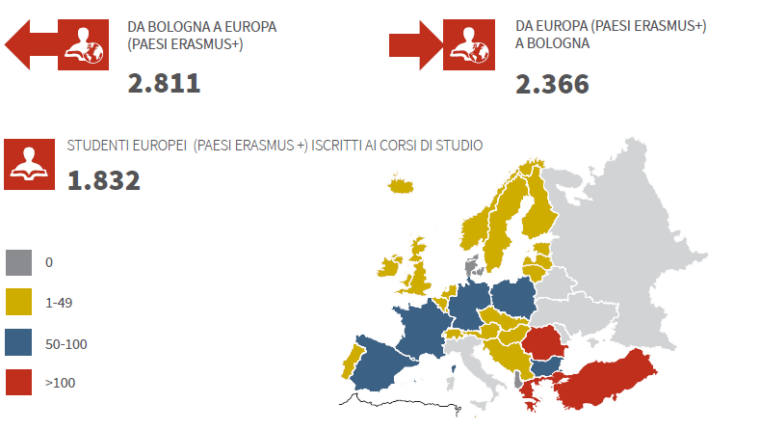
Internazionalizzazione

Slide 31
Internazionalizzazione

Slide 32
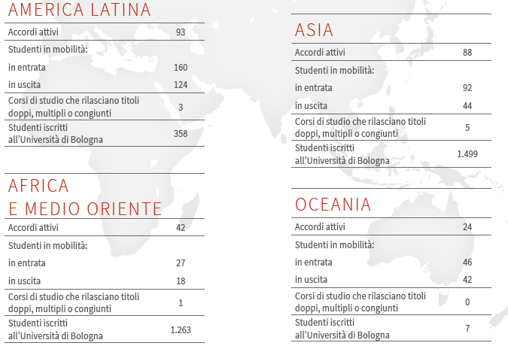
Internazionalizzazione

Slide 33
ARAG – Area Finanza e Partecipate

